Slide 1
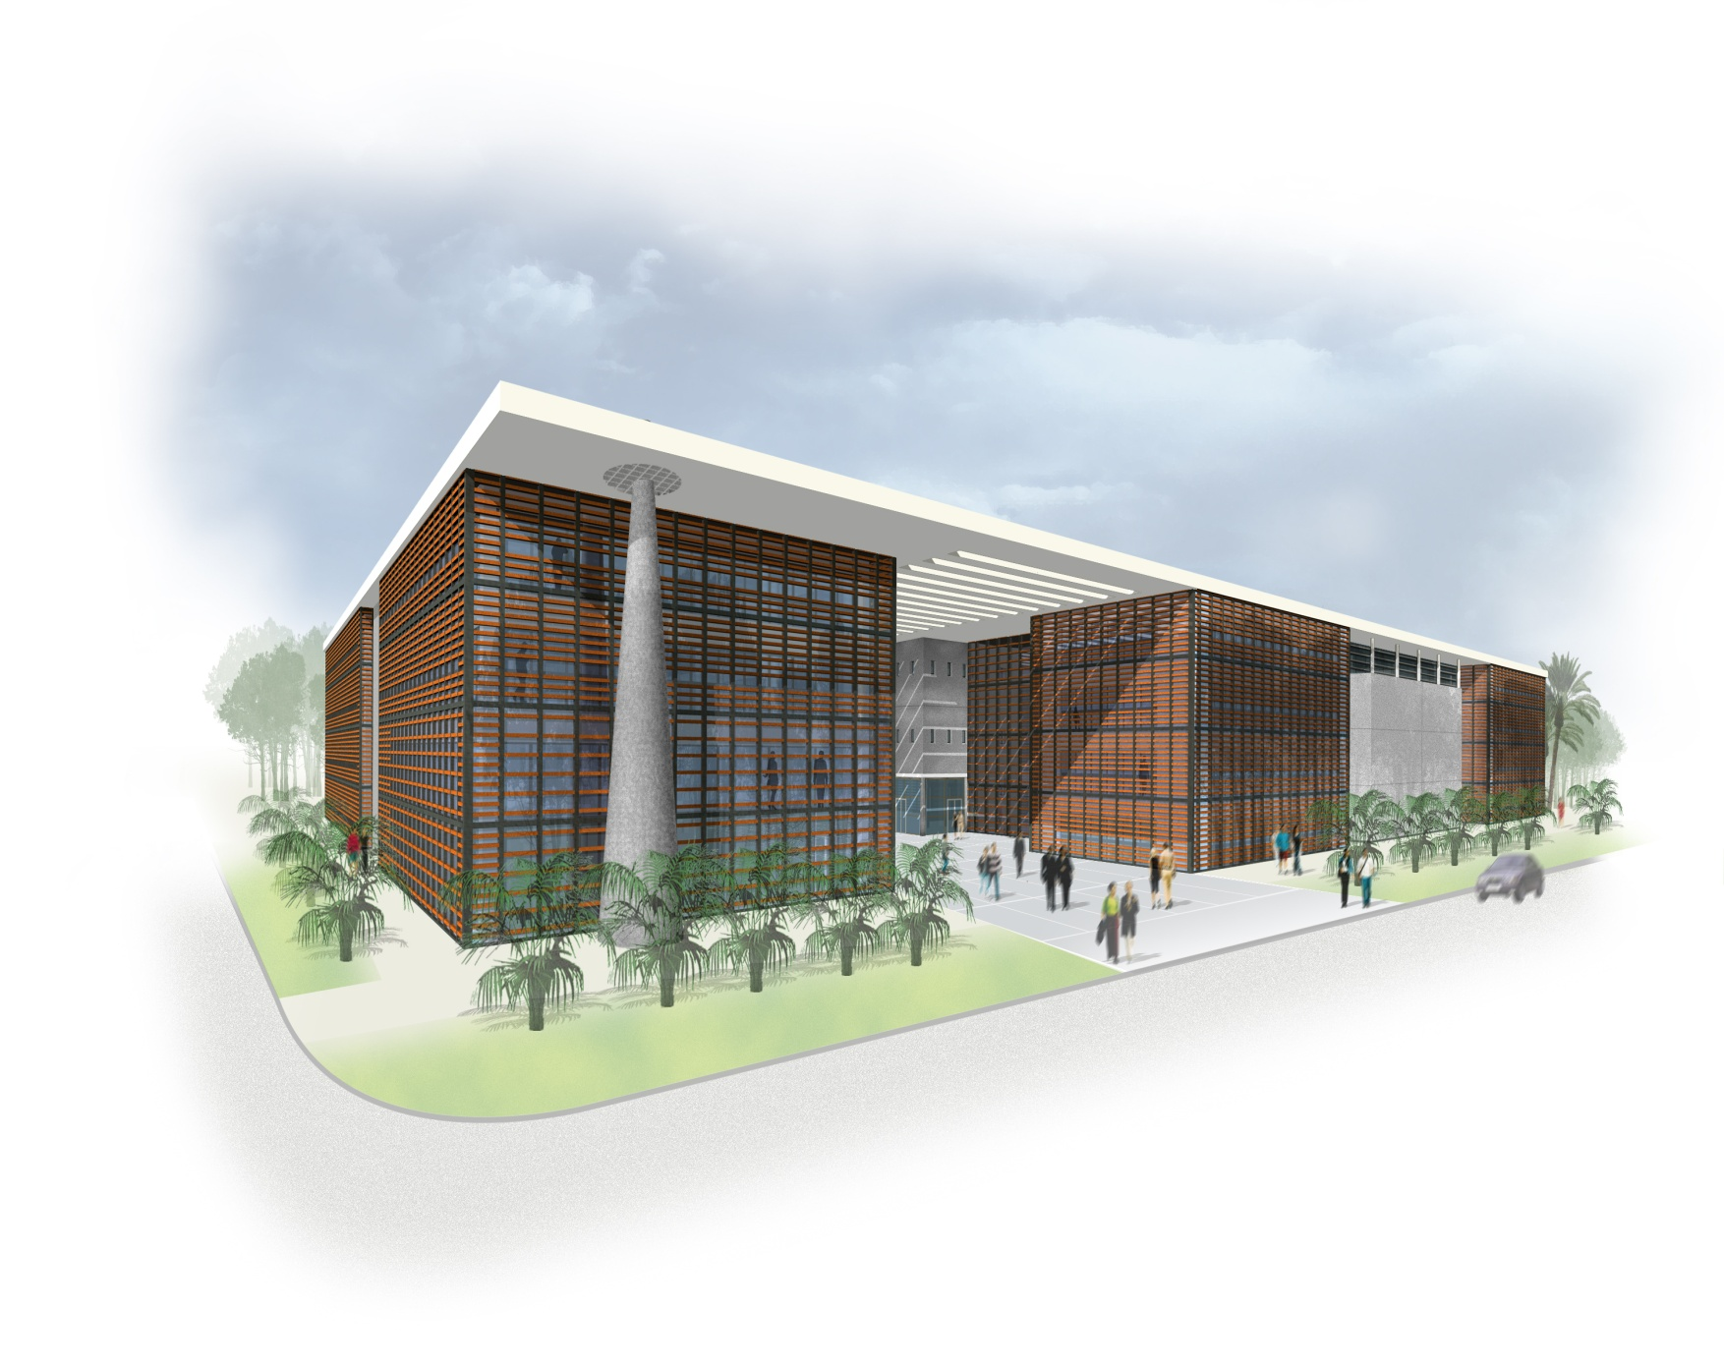
Institut Marocain de l’Information Scientifique et Technique
IMIST
School on digital librairies
Rabat,
Novembre 2010

Slide 2
Sommaire
Présentation
Réalisations
Perspectives

Slide 3
IMIST…
Vocation
Mettre à la disposition des milieux scientifiques et industriels l’information et la documentation scientifique et technique dont ils ont besoin pour être à la pointe de leurs activités et faciliter l’accès aux travaux et aux compétences scientifiques nationaux.

Slide 4
IMIST…
Missions
Collecter l’information scientifique et technique sous toutes ses formes en vue de la constitution d’un fonds documentaire scientifique et technique ;
Créer un réseau d’information scientifique et technique permettant de fournir les documents à l’ensemble de la communauté scientifique ;
Diffuser aux professionnels les résultats de la recherche scientifique, obtenus à l’intérieur du pays et à l’étranger.

Slide 5
IMIST…
Missions
Contribuer à la valorisation de la recherche scientifique nationale;
Assurer la veille au profit du développement économique et social national ;
Assister les chercheurs dans l’identification des axes porteurs du développement et offrir la possibilité de la réalisation d’études prospectives en matière de sciences et technologies ;
Fournir aux décideurs gouvernementaux et aux chefs d’entreprise l’information pertinente pour une prise de décision éclairée.

Slide 6

l’IMIST : c’est quoi ?

Slide 7
IMIST… ?
Organisation actuelle de l’IMIST
Ressources humaines : 43
compétences diversifiées: informatistes, informaticiens, ingénieurs, économistes, veilleurs, juristes, sociologues, mathématiciens, biologistes, techniciens…
Division du CNRST organisée en 5 Services :
Ressources documentaires ; Produits et services d’IST ; Veille et aide à l’innovation ; Informatique ; Communication, Marketing et Edition.
Un comité d’orientation :
  Composé des Vice-présidents chargés de la recherche et des représentants de la formation des cadres et du ministère.
Un comité des correspondants :
  Composé de représentants des universités et de la formation des cadres.

Slide 8
IMIST… ?
Espace social de rencontre pour les scientifiques
Cinq bibliothèques thématiques
    Sciences exactes et naturelles ;
    Sciences de l’ingénieur ;
    Sciences médicales et pharmaceutiques ;
    Sciences humaines et sociales ;
    Sciences juridiques, économiques et de gestion.
Fonds documentaire :
    3500 titres de périodiques ;
    Plus de 150 000 ouvrages ;
    1500 à 2000 thèses par an ;
    environ 500 actes de conférences par an ;
    Plusieurs bases de données bibliographiques, textuelles…

Slide 9
IMIST… ?
Espace social de rencontre pour les scientifiques
Espaces de formations et de réunions :
    30 places de formation (2 salles);
    50 places de réunion (10 par bibliothèque).
Espaces de travail : 600 places assises
Espaces multimédia : 5 salles de 20 places chacune

Slide 10
IMIST… ?
Espace virtuel pour les usagers
Les catalogues en ligne : périodiques , ouvrages , proceedings
Les services de soutien offerts aux usagers : localement et à distance
Les services de fourniture de documents
Les bases de données spécialisées
  Base de données des projets de recherches réalisés ou en cours de réalisation ;
  Base de données des thèses soutenues ou en cours de réalisation;
  Base de données des publications faites par les scientifiques marocains;
  Base de données des compétences ;
  …...

Slide 11
IMIST… ?
Solution pertinente pour les décideurs
Les formations spécialisées : Usagers , Formateurs
Les produits de veille :
  La Lettre de l’IMIST ;
  Les bulletins d’information technologique;
  Des études ponctuelles spécialisées sur demande;
  Veille- alerte;
Les bases de données au profit du partenariat université-entreprise
Fournisseur des indicateurs sur la science et la technologie

Slide 12
IMIST… ?
Infrastructure Informationnelle
moderne et performante
Locaux conçus en conséquence : 10500 m² dans le même complexe que le siège du CNRST
Potentiel humain important : à terme, environ 100 personnes de différents profils et compétences
Un parc informatique performant et des technologies de pointe en matière de stockage, de traitement, et de diffusion de l’information ;
Une liaison Internet à haut débit

Slide 13
IMIST… ?
Une composante essentielle du Système National de l’Information
La Bibliothèque Nationale du Royaume du Maroc ;
Le Centre National de Documentation (CND) ;
L’Office Marocain de la Propriété Industrielle et Commerciale (OMPIC) ;
La Fondation du Roi Abdul-Aziz Al Saoud pour les Études Islamiques et les Sciences Humaines ;
L’Institut Marocain de l’Information Scientifique et Technique (IMIST) ;
Les Bibliothèques des établissements universitaires, des établissements de formation et des établissements de recherche ;
Les Bibliothèques Publiques et privées ouvertes au public.

Slide 14
IMIST…
Réalisations
Base de données des compétences ;
La lettre de l’IMIST ;
Le bulletin d’information technologique agroalimentaire ;
Etudes de veille mono clients ;
Fourniture de documents primaires (FDP) ;
Formations en IST ;
Diffusion sélective de l’information (DSI) ;
Catalogue national des thèses et mémoires « Toubkal » .

Slide 15

IMIST…
La base de données des compétences

Slide 16
Réalisations …
Base de données des compétences :
Pourquoi ?
Permettre aux entreprises de localiser rapidement les compétences nécessaires pour répondre à leurs besoins dans les meilleurs délais;
Permettre aux différents départements ministériels de localiser facilement les compétences nécessaires pour contribuer à des programmes de R&D, participer à l’évaluation et au suivi de programmes de R&D, … ;
Permettre aux scientifiques marocains de localiser des partenaires potentiels afin de mener des actions de recherche ou des prestations scientifiques et/ou technologiques en réseau ;
Assurer à la communauté scientifique marocaine une certaine visibilité auprès des entreprises et des départements ministériels.

Slide 17
Vous êtes chercheurs ou enseignants
la base de données des compétences vous
permettra de:
localiser des partenaires potentiels afin de mener
des actions de recherches ou des prestations
scientifiques et/ou technologiques en réseau.
assurer une certaine visibilité auprès des
entreprises et des départements ministériels.
faire valoriser vos compétences et votre expertise.
Vous représentez un département gouvernemental,
la base de données des compétences vous
permettra de localiser les profils adéquats pour :
mener les études et recherches nécessaires pour
prendre les décisions et définir des stratégies et
des orientations;
participer à l’évaluation et au suivi de
programmes de R&D.
Base de données des compétences
Base de données des
compétences
http://www.imist.ma/competences/
Vous êtes Industriel,
Homme d’affaires,
Managers, …
la base de données des compétences vous
permettra de localiser les profils qui vous
apporteront l’expertise nécessaire au
développement de votre entreprise, société, …
Vous êtes Etudiants,
la base de données des compétences vous
permettra de localiser les chercheurs dans
es domaines scientifiques qui vous intéressent.

Slide 18
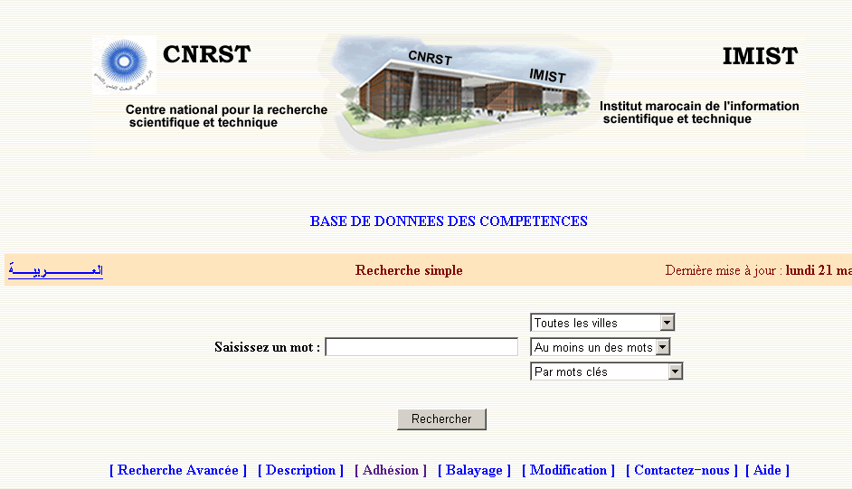
Base de données des compétences

Slide 19
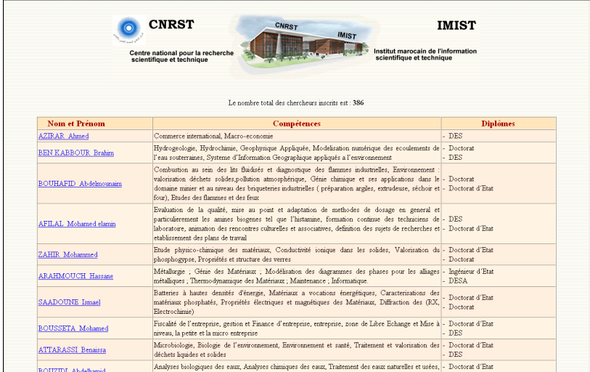
Base de données des compétences

Slide 20
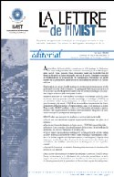
Réalisations … Veille
Lettre de l’IMIST : 16 numéros sortis
Objectifs :
Informer de l’actualité de l’IMIST ;
Signaler les opportunités scientifiques et technologiques nationales et internationales intéressant les acteurs du développement économique et de la recherche au Maroc ;
Sensibiliser les acteurs du développement à la veille et l’intelligence économique
Destinataires :
Enseignement, recherche, entreprises, départements gouvernementaux, associations professionnelles, partenaires, …. ;
615 copies pour les secteurs enseignement et recherche (environ 30% des exemplaires envoyés).
La lettre de l’IMIST est actuellement disponible dans le site de l’IMIST : www.imist.ma

Slide 21

Réalisations … Veille
Lettre de l’IMIST : Version électronique
Avantages :
Accès rapide à l’information ;
Recherche par sujet ;
Accès aux archives ;
Fils RSS ;
etc.
Accès : http://www.imist.ma/lettre/

Slide 22

Réalisations … Veille
Le Bulletin d’information technologique
Objectif : Permettre à des groupes d’acteurs, ayant des préoccupations communes, de suivre les évolutions technologiques et économiques internationales dans leurs domaines d’activité
Secteur actuel :
Industries agro-alimentaires (IAA) ;
18 numéros édités jusqu’à présent
Destinataires :
Enseignement, recherche, entreprises, départements gouvernementaux, associations professionnelles, partenaires, …. ;
207 copies pour les secteurs enseignement et recherche (environ 22% des exemplaires envoyés) ;

Slide 23
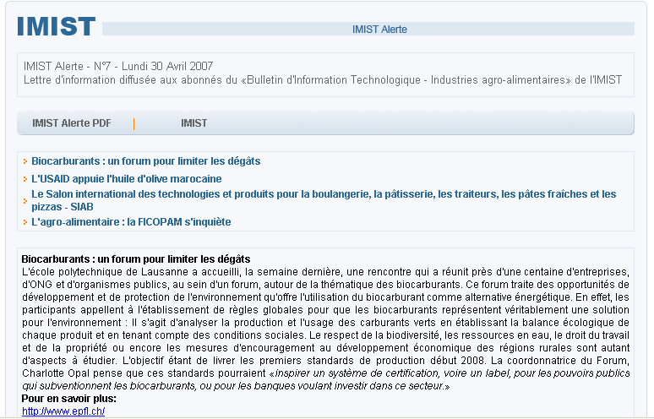
Réalisations … Veille
IMIST – Alerte (BIT-IAA)
Édition : Électronique - Mensuelle
Service offert aux abonnés du BIT-IAA.
Informations fraîches et ponctuelles sur : manifestations ; sujets d’actualité ; événements marquants ; etc.

Slide 24
Réalisations …
Prestations personnalisées en IST
L’IMIST prévoit des prestations personnalisées pour répondre à un
besoin spécifique en IST.
Mediterranean Innovation and Research coordination
Action (MIRA): «Observatoire» de la Sc.&Tech
Morocco to European Research Area (M2ERA):BDD and CD ; Site Web PIN .
Au niveau
International
Au niveau
National
Étude de création d’un Observatoire pour la Fédération Nationale des Minoteries ;
Veille réglementaire pour l’ONEP ;
Mise en place d’une plate forme de Veille Règlementaire pour surveiller l’actualité relative aux normes d’analyse de laboratoire et dans le secteur d’activité de la société SOMIA;
DSI des brevets pour l’ESITH…

Slide 25
Réalisations … Services d’IST
Fourniture de documents primaires (FDP)
Fournir à la population scientifique et technique marocaine les copies de documents dont ils ont besoin (à partir du fonds de l’IMIST ou des bibliothèques recours) ;
La FDP permettra de rapprocher le chercheur marocain de l’information scientifique et technique quel que soit son emplacement sur le territoire national.

Slide 26
Réalisations … Services d’IST
Formations en IST
Assurer auprès de usagers de l’IMIST, publics et privés, des formations à ses produits et services ainsi que des formations en IST :
Les techniques de recherches d’information sur Internet ;
L’interrogation des bases de données ;
Le document électronique et l’open Access ;
La sensibilisation à la veille et à l’intelligence économique ;
Des formations personnalisées peuvent également être organisées en fonction des besoins exprimés.

Slide 27
Réalisations … Services d’IST
Diffusion sélective de l’information (DSI)
Deux types de diffusion sélective de l’information sont proposés : DSI personnalisée et DSI de groupe ;
La DSI vise le secteur privé, les universités et les chercheurs ;

Slide 28

IMIST…
Toubk@l : Le Catalogue National des Thèses et Mémoires

Slide 29
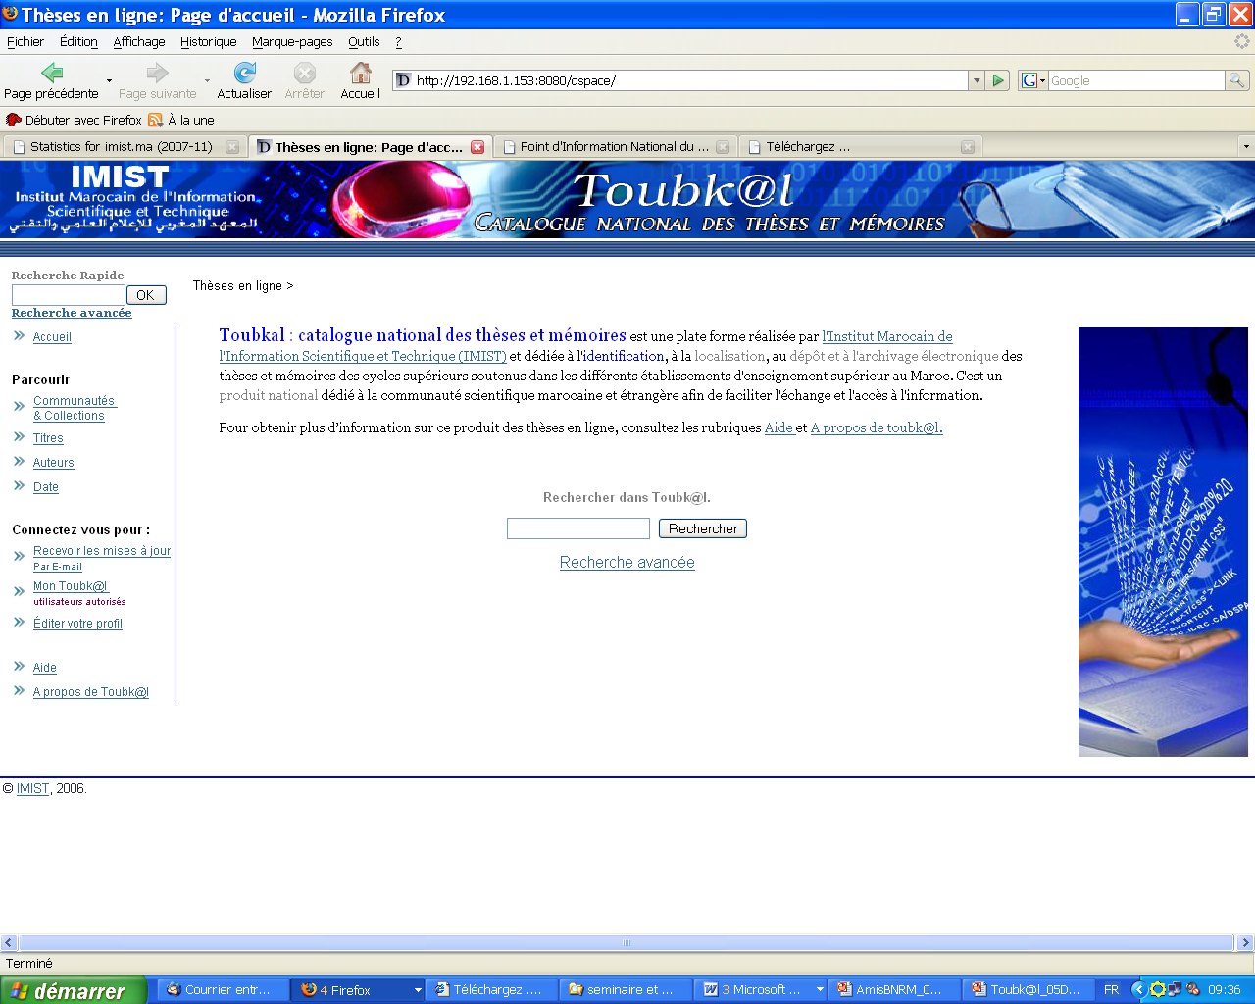
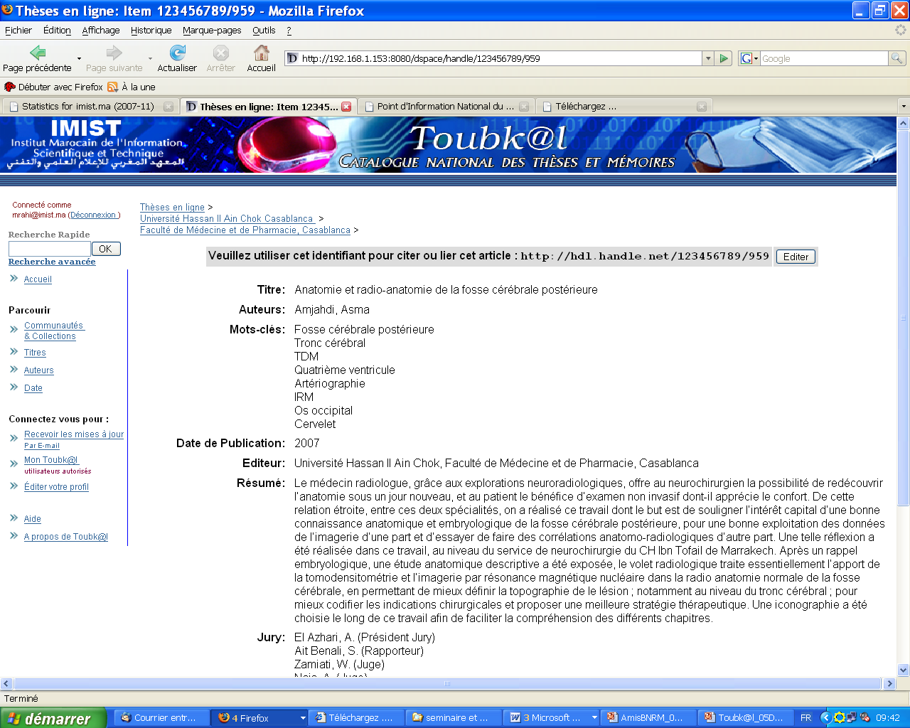
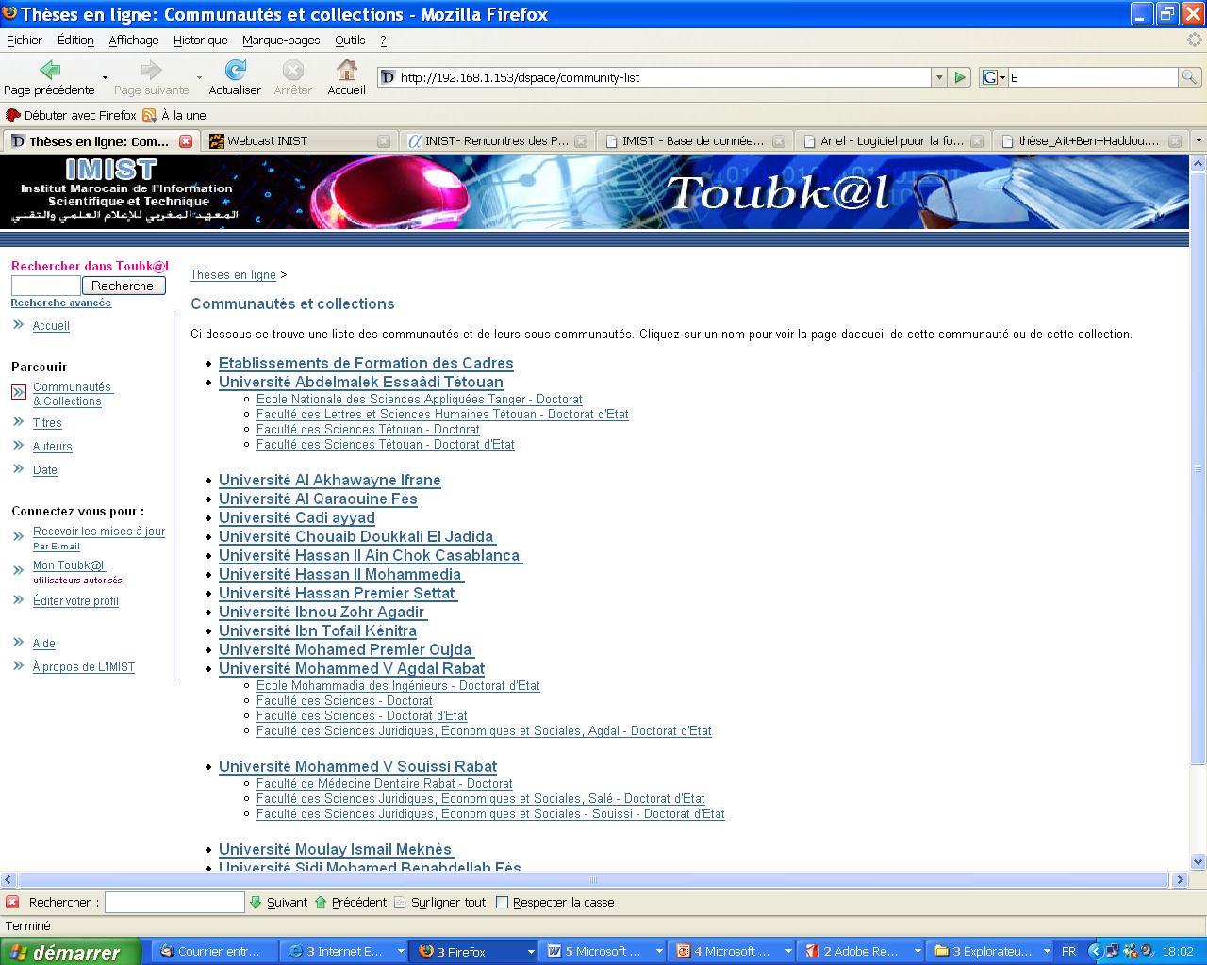
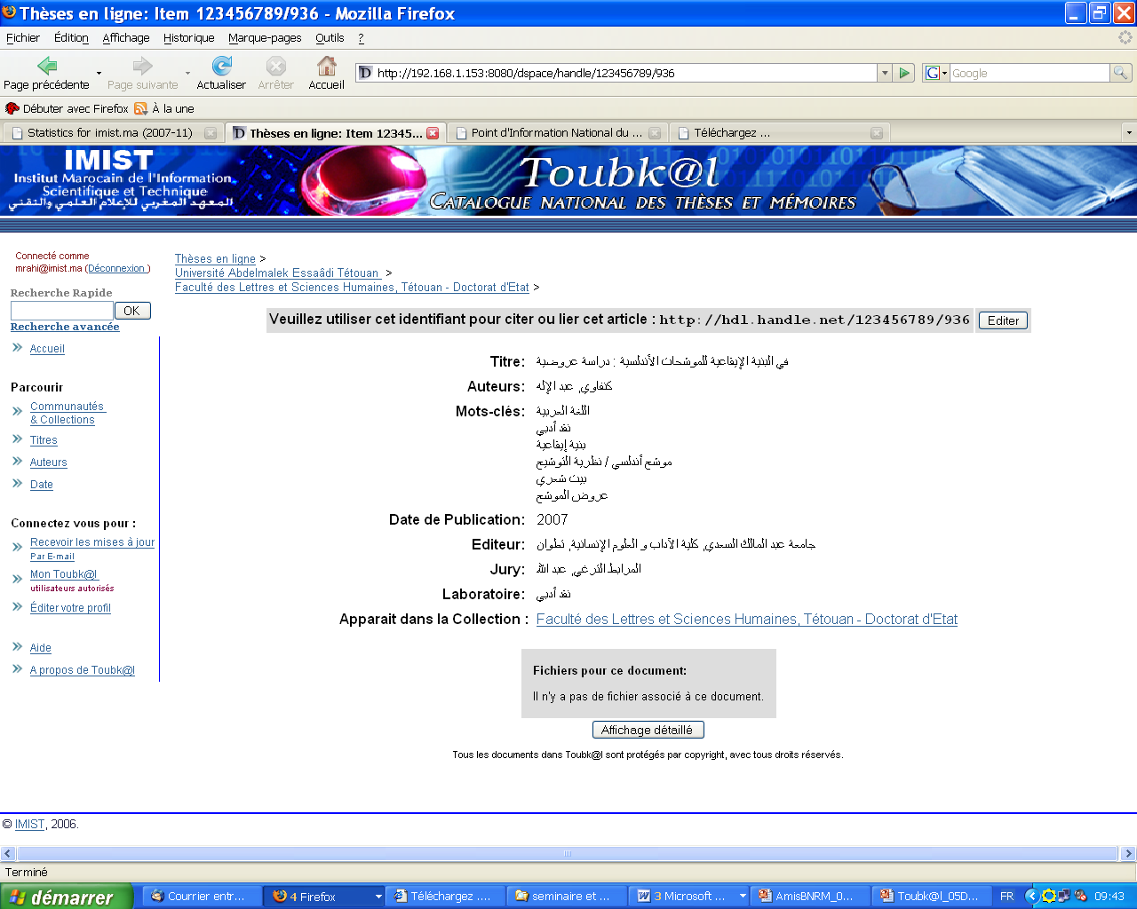
TOUBK@L
Le Catalogue National des Thèses et Mémoires

Slide 30
Réalisations … Toubk@l
Toubk@l, le Catalogue National des thèses et Mémoires est une plate forme réalisée par l'Institut Marocain de l'Information Scientifique et Technique (IMIST) en partenariat avec les Etablissements d’enseignement supérieur marocains.
Ce catalogue a pour principaux objectifs l'identification, la localisation, le dépôt et l'archivage électronique des thèses et mémoires des cycles d’études supérieures marocaines (Soutenus ou en cours de réalisation).
C'est un produit national dédié à la communauté scientifique marocaine et étrangère afin de faciliter l'accès et l’échange d’information.

Slide 31

Réalisations … Toubk@l
3 grandes phases de réalisation
Long terme
Moyen terme
Court terme
IMIST
Etablissements
d’enseign. Sup.
Chercheur
Mise en place du Catalogue et sa mise en ligne
Décentralisation de l’alimentation du catalogue
Alimentation et auto-archivage de la thèse

Slide 32
Réalisations … Toubk@l
Contenu du catalogue
Types de documents
Les thèses et mémoires des cycles d’études supérieures soutenues dans les différentes universités marocaines ;
Les mémoires de médecine ;
Les travaux et projets de fin d’études soutenus dans les différents établissements marocains de formation des cadres.
Types de notices
Notice avec document en texte intégral (PDF) si autorisation fournie par l’auteur ;
Notice signalétique (dont les thèses sont disponibles à l’IMIST en version papiers ou dont nous avons obtenu les références des différents Établissements d’enseignement supérieur).

Slide 33
Réalisations … Toubk@l
Processus de mise en ligne du texte intégral
Equipe de travail : des informatistes et des techniciens (à temps partiel) ;
Collecte ;
Numérisation / Conversion (vers le PDF) ;
Traitement intellectuel (catalogage en format « Dublin Core » et indexation pour les thèses dont on ne dispose pas des mots clés de l’auteur) ;
Mise en ligne
    Autorisations de diffusion (administrative et/ou légale).

Slide 34
Réalisations … Toubk@l
Toubk@l est une vraie solution …
Pour le chercheur
Accès rapide à l’information contenue dans les thèses et mémoires soutenus (Recherche en langue arabe ou française) ;
Localisation des thèses et mémoires dans les différentes bibliothèques d’enseignement supérieur à travers le Royaume ;
Accès simultané au texte intégral de la thèse en ligne (si autorisation fournie par l’auteur) ;
Possibilité de recevoir des alertes par email pour toutes les thèses récemment acquises.

Slide 35
Réalisations … Toubk@l
Toubk@l est une vraie solution …
Pour les bibliothèques
Alimentation à distance par les Etablissements d’enseignement supérieur et par les chercheurs (via des accès en ligne) ;
Stockage et archivage des thèses et mémoires et par conséquent une pérennité des fonds en Thèses ;

Slide 36
Réalisations … Toubk@l
Toubk@l est une vraie solution …
Pour les Etablissements
Allèger les budgets des universités et des établissements de formation des cadres par la mise à leur disposition d’un produit prêt à l’emploi et gratuit ;
Pallier au double emploi et à la double mobilisation des ressources humaines nationales ;
Offrir des facilités au niveau de la gestion et de la maintenance grâce à un opérateur unique (IMIST).
Nécessaires pour l’acquisition
ou le développement
d’un système pareil
les accès sont en ligne et la base de données des thèses est hébergée
sur le serveur de l’IMIST …
Plus de problèmes de maintenance (coût matériel, financier ou humain)

Slide 37

http://toubkal.imist.ma/
Contact :
toubkal@imist.ma

Slide 38
IMIST…
Les perspectives pour la période 2010-2012
Réseau Documentaire Universitaire Marocain ;
Catalogue Collectif des Bibliothèques universitaires ;
Autres projets.

Slide 39

Perspectives 2010-2012 …
Réseau Documentaire Universitaire Marocain

Slide 40
Réseau documentaire …
Objectifs
Instauration des liens de coopération entre l’IMIST et les différentes universités et établissements de formation des cadres ;
Amélioration des services informationnels offerts à la communauté scientifique nationale ;
Mutualisation des ressources financières et humaines entres l’IMIST et les différents établissements d’enseignement supérieur au Maroc .

Slide 41
Réseau documentaire …
Résultats attendus
Elaboration du statut régissant le fonctionnement du réseau documentaire universitaire marocain ;
Mise en place du catalogue collectif national universitaire ;
Mise en place de la politique de prêt inter-établissement universitaire ;
Mise en place de la politique d’acquisition documentaire permettant la rationalisation des achats pour l’ensemble du membre du réseau ;
Supervision des différents comités de pilotage des projets menés en partenariat entre l’IMIST et les autres membres du réseau ;
Suivi et évaluation des différents projets réalisés dans le cadre du réseau ;
Mise en place d’une politique nationale de Numérisation ;
Formation et mise à niveau du personnel des bibliothèques membres ;
Mise en place du site web d’information et de communication du réseau.

Slide 42
Réseau documentaire …
Méthodologie de mise en place (1/2)
Etude l’existant
Constitution du réseau
Constitution des sous comités de travail (les comités de pilotage des projets)
Enquête auprès des bibliothèques des universités (bibliothèques de facultés, bibliothèques de départements, …) et des établissements de formation des cadres ;
Benchmarking des expériences similaires dans d’autres pays (modèle régional et international) ;
Dépouillement des résultats : enquête, recommandations du séminaire et benchmarking des expériences similaires .
Constitution d’un comité de pilotage du projet de réseau documentaire universitaire ;
Mise en place du statut juridique et fonctionnel du réseau ;
Nomination des membres du comité de pilotage de réseau ;
Formation des membres du réseau .
Constitution et définition des attributions du comité de pilotage du catalogue collectif universitaire ;
Constitution et définition des attributions du comité de pilotage du prêt inter-établissement et FDP ;
Constitution et définition des attributions du comité de pilotage de la mutualisation des ressources (papier et électronique) ;
Constitution et définition des attributions du comité de pilotage des projets de valorisation de la production scientifique marocaine :
Toubkal, Compétences, Revues scientifiques marocaines, actes de congrès, …

Slide 43
Réseau documentaire …
Méthodologie de mise en place (1/2)
Action de promotion et de sensibilisation
Conception et mise en place d’un site web d’information et de communication sur le réseau (plate forme de formation, intranet, …)
Définition des besoins ;
Benchmarking des sites web similaires ;
Elaboration du cahier de charge (fonctionnel et technique) ;
Recrutement du personnel nécessaire pour assurer le suivi et la maintenance ;
Mise en ligne du site web.
…
Adhésion à des organisations internationales
Etudes des réseaux susceptibles d’être des partenaires du réseau.

Slide 44
Perspectives 2010-2012 …
Catalogue Collectif des Bibliothèques universitaires

Slide 45
Catalogue collectif …
Objectif et impacts
Objectif Scientifique
Le catalogue collectif s’assigne pour objectif de fournir à la communauté scientifique un point d’accès unique et commun à toutes les ressources documentaires présentes dans les institutions d’enseignement supérieur et de recherche au niveau du royaume.
Les résultats attendus et impact du projet
  Réalisation d’une plateforme offrant un accès unique à toutes les ressources documentaires des institutions partenaires.
  Standardisation des procédures de traitement bibliographiques
  Fournir un réservoir homogène et tendant à l’exhaustivité pour un meilleur échange des données bibliographiques.
  Mutualisation des moyens matériels et humains.

Slide 46
Perspectives 2010-2012 …
Autres projets

Slide 47
Perspectives 2010-2012 …
Autres projets
Portail des revues scientifiques marocaines ;
Plate forme nationale des actes de congrès et des rapports scientifiques ;
Application pour la fédération d’identité ;
Plate forme des sources scientifiques gratuites ;
Réalisation d’études bibliométriques.

Slide 48

Merci
pour votre attention …

